Slide 1
KNN Regression
Implementasi KNN dalam Pemodelan Regresi

Slide 2
KNN bisa untuk regresi?
KNN biasanya untuk klasifikasi, tapi juga bisa digunakan untuk regresi. Prediksi dilakukan dengan mencari rata-rata nilai target dari k yang terdekat. Namun, KNN regression ini lebih cocok untuk dataset kecil-menengah dengan pola non-linear.

Slide 3
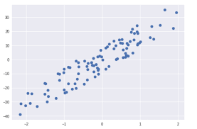
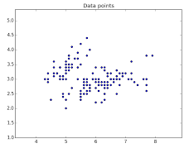
Linear vs Non-linear
Linear Pattern
Non-Linear Pattern

Slide 4
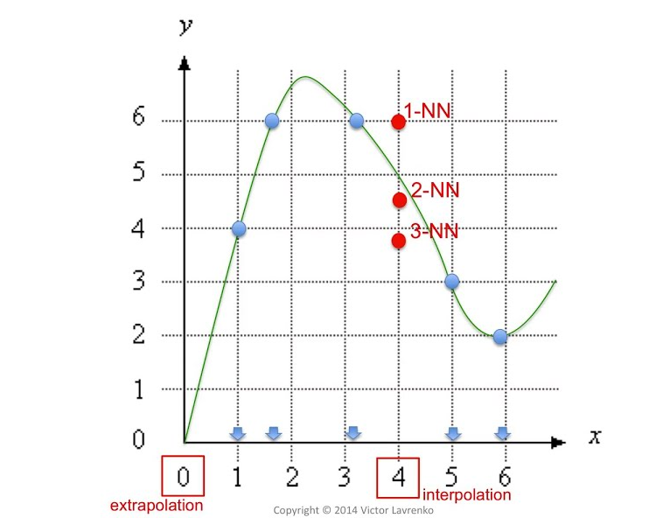
How KNN Regression works?

Slide 5
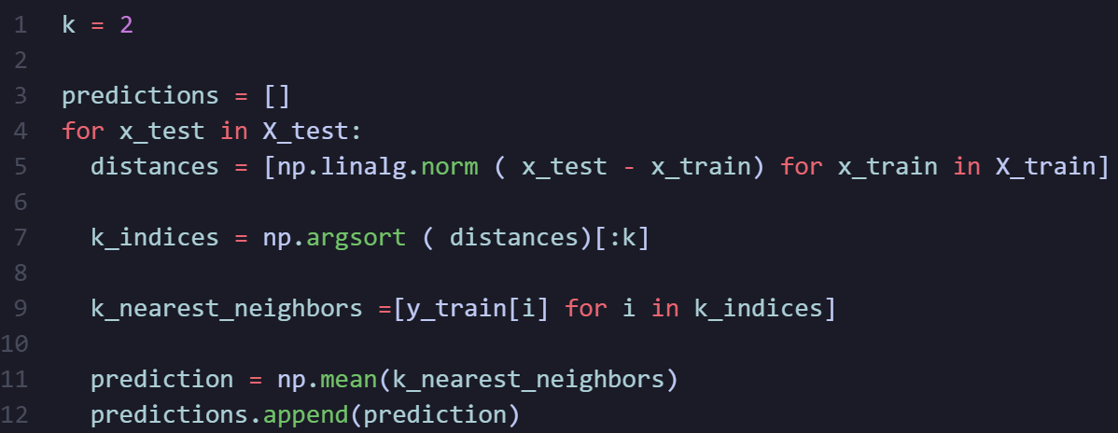
Code:

Slide 6
Thank you!

